Slide 1
بسم الله الرحمن الرحیم

Slide 2
چه حادثه ای موجب شد که روز 13 آبان را روز دانش آموز بنامند
از گروه امام رضا (ع)
دبیر محترم : خانم پاک جامعه

Slide 3
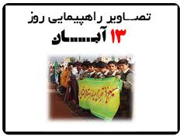
روز سيزدهم آبان 1357 روز اوج تظاهرات و مخالفت دانش‌آموزان و دانشجويان عليه رژيم پهلوي بود. در جنگ و گريز سربازان حكومت نظامي با دانشجويان كه تا پاسي از شب ادامه داشت، چندين نفر شهيد و زخمي شدند.
دانشگاه تهران كه از مدتي پيش به محل گردهمايي دانشجويان مخالف رژيم تبديل شده بود، در اين روز شاهد يكي از گسترده‌ترين تجمعات دانشجويان بود. عده‌اي شعار مي‌دادند، گروهي بحث و تبادل نظر مي‌كردند و برخي نيز سخنراني كرده يا اعلاميه مي‌خواندند. از نخستين ساعات روز 13 آبان تعدادي از دانش‌آموزان معدود دبيرستانهايي كه هنوز فعال بودند، مدارس را تعطيل كرده به سوي دانشگاه تهران تظاهرات كردند.

Slide 4
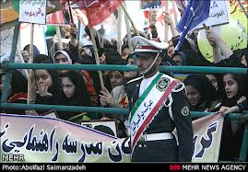
آنها در سر راه خود ديگر دبيرستانها را نيز تعطيل كردند. با افزايش جمعيت دانش‌آموزان، سربازان ارتش وارد عمل شدند و با شليك تير هوايي و انفجار گاز اشك‌آور به مقابله با دانش‌آموزان پرداختند و آنها را متفرق كردند. با شدت يافتن درگيري بين سربازان و دانش‌آموزان شعارهاي «مرگ بر شاه» و «معلم به پا خيز محصلت كشته شد» از هر گوشه خيابان، به پا خاست.

Slide 5
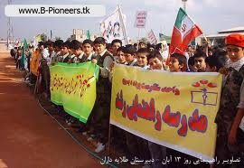
در مسير حركت دانش‌آموزان به سوي دانشگاه، مردم نيز با آنها همراه شدند و پس از ورود به دانشگاه به تجمع دانشجويان پيوستند. دانشجويان سپس به مسجد دانشگاه رفتند و از طريق بلندگوي مسجد، شعارهاي تندي عليه رژيم سر دادند. آنها كه قصد داشتند از دانشگاه تا خانه آيت‌الله سيد محمود طالقاني ـ كه به تازگي از زندان آزاد شده بود ـ تظاهرات كنند، هنگام خروج از دانشگاه با مأموران حكومت نظامي روبه‌رو شدند. صداي تيراندازي و انفجار گاز اشك‌آور، جمعيت را پراكنده كرد. عده‌اي به داخل دانشگاه بازگشتند و با بستن درهاي دانشگاه به شدت شعار مي‌دادند. عده‌اي ديگر كه در بيرون از دانشگاه مانده بودند به خيابانهاي اطراف رفتند.

Slide 6
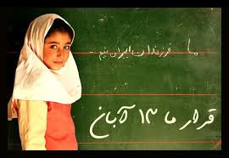
دانشجويان به سمت دانشكده پزشكي در حركت بودند كه نظاميان وارد محوطه دانشگاه شده دوباره شروع به تيراندازي و انفجار گاز اشك‌آور كردند. دانش‌آموزان و دانشجويان براي خنثي كردن اثرات گاز اشك‌آور، شاخه‌هاي درختان را شكسته آتش زدند. با خروج مأموران از محوطه دانشگاه، مجروحين به بيمارستانهاي اطراف دانشگاه منتقل شدند و فرياد «الله اكبر» دانش‌آموزان و دانشجويان شدت يافت.

Slide 7
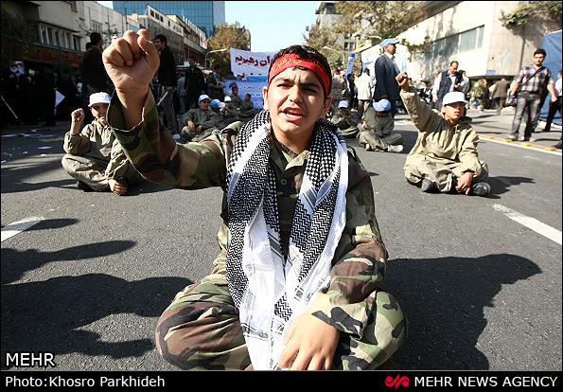
گروه ديگري از تظاهركنندگان كه در خيابانهاي اطراف دانشگاه پراكنده بودند با روشن كردن آتش و حركت به سمت خيابانهاي آناتول فرانس (قدس فعلي) و بزرگمهر، شيشه‌هاي ساختمان نشريات حزب رستاخيز و نگهباني برق دانشگاه را شكستند و اثاثيه آنها را بيرون ريختند. در خيابان تخت‌جمشيد (طالقاني فعلي) نيز بانك صنايع و معادن مورد حمله تظاهركنندگان قرار گرفت. ساعاتي بعد، تظاهرات اطراف دانشگاه به سطح شهر و ديگر خيابانها كشيده شد. تظاهركنندگان با در دست داشتن پلاكاردهايي نظير «دانشگاه شهيد داد» و با اعلام شهادت 65 نفر در دانشگاه، واقعه امروز را به اطلاع مردم رساندند.

Slide 8
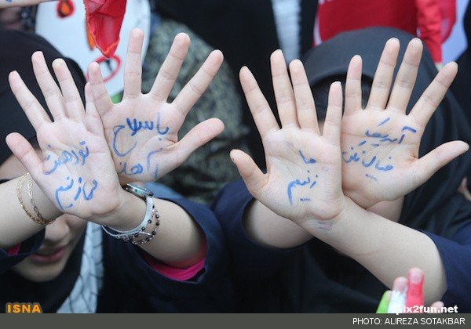
درباره تعداد شهدا و مجروحان حادثه 13 آبان مقامات فرمانداري نظامي تهران اعلام كردند كه برخلاف شايعات منتشره هيچ‌كس كشته نشده تنها سه نفر مجروح شده‌اند. دكتر عبدالله شيباني، رئيس وقت دانشگاه تهران نيز اظهار داشت كه درگيريهاي امروز تنها چهارده مجروح به جاي گذاشته است. روزنامه كيهان به نقل از راديو ايران، نوشت كه تا ساعت 12 شب، دوازده نفر از مجروحاني كه در بيمارستان پهلوي منتقل شده بودند درگذشته‌اند و حال دو نفر ديگر از آنها وخيم است. اما بنا به آمار بنياد شهيد انقلاب اسلامي در ميان شهداي انقلاب تنها نام دو نفر به نامهاي مصطفي حاجي و سيد مهدي سيد فاطمي ذكر شده كه تاريخ شهادتشان 13 آبان 1357 است.

Slide 9
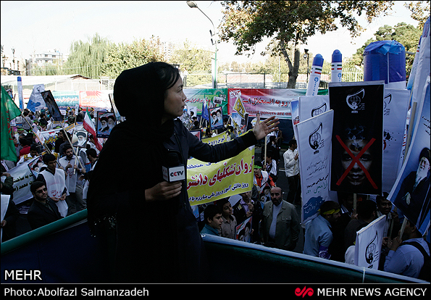
آنچه كه موجب بازتاب واقعه 13 آبان در جامعه شد، پخش فيلم درگيريهاي اين روز از تلويزيون بود. كاركنان سازمان راديو و تلويزيون در اقدامي بي‌سابقه، فيلم وقايع امروز دانشگاه را در بخش خبري ساعت 30/21 به نمايش گذاشتند. در اين فيلم كه صداي تيراندازي، انفجار گاز اشك‌آور و شعارهاي تظاهركنندگان ضبط شده بود، صحنه تير خوردن يكي از دانشجويان، هر بيننده‌اي را متأثر ساخت.
حادثه 13 آبان 1357 پيامدهاي بسيار بدي براي رژيم داشت.

Slide 10
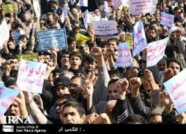
فرداي آن روز تعدادي از ساختمانهاي دولتي، تأسيسات و اتوبوسهاي شركت واحد به آتش كشيده شد كه گفته مي‌شود بسياري از اين رخدادها توسط عمال حكومت وقت و به منظور زمينه‌سازي براي روي كار آوردن دولت جديد صورت گرفته بود. در پي اين واقعه وزير علوم و آموزش عالي، دكتر ابوالفضل قاضي، استعفا كرد. كابينه شريف امامي با عنوان دولت آشتي ملي كه در اولين ماه زمامداري خود، كشتار 17 شهريور 1357 را به پا كرده بود، با واقعه خونين 13 آبان مجبور به استعفا شد و جاي خود را به دولت نظامي غلامرضا ازهاري داد.

Slide 11
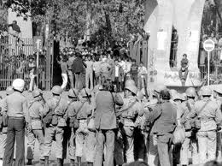
شاه نيز در پيامي ترحم‌برانگيز كه در 15 آبان از تلويزيون پخش شد، بابت خطاهاي گذشته از ملت عذر خواست و متعهد شد كه در رفع خرابيها و مفاسد سياسي و اقتصادي بكوشد. او گفت: «من صداي انقلاب شما ملت ايران را شنيدم.»
امام خميني در 14 آبان طي پيامي به ملت ايران واقعه دانشگاه را محكوم كرد و شاه را مسئول تمام خرابيها و خيانتها دانست. ايشان ضمن دعوت از مردم به صبر فرمود: «من از اين راه دور چشم اميد به شما دوخته‌ام و آنچه كه در قدت دارم در خدمت به شما كه به حق است، نثار مي‌كنم و صداي آزادي‌خواهي و استقلال‌طلبي شما را به گوش جهانيان مي‌رسانم.»

Slide 12
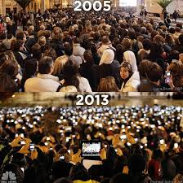
پس از پيروزي انقلاب اسلامي، اين روز به نام روز دانش‌آموز نام‌گذاري شد. همچنين نام برخي مدارس، مجموعه‌هاي ورزشي و خيابانها را سيزده آبان گذاشتند.
منبع: دايرة‌المعارف انقلاب اسلامي، سوره، حوزه هنري، 1389، ج 2، ص 318 تا 320

Slide 13
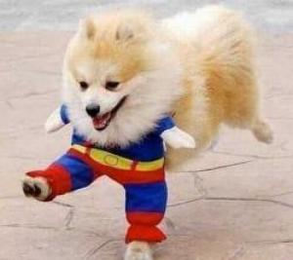
از توجه شما متشکرم

